Slide 1
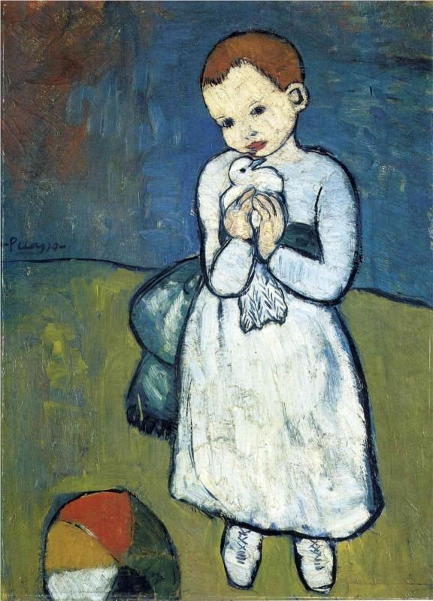
WAR AND PEACE by Sri Chinmoy
Απαγγέλουν
Tαρουσίνωφ Ζωή
Κούτρας Κωνσταντίνος
Μπανού Μαρκέλλα
Γιώτης Χρήστος

Slide 2
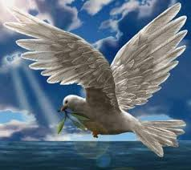

Slide 3
Ο άνθρωπος επινοεί τον πόλεμο. Ο άνθρωπος ανακαλύπτει την ειρήνη.
Επινοεί τον πόλεμο απ’έξω.
Ανακαλύπτει την ειρήνη από μέσα.
Ο πόλεμος εξαθλιώνει τον άνθρωπο. Η ειρήνη τον άνθρωπο εξυψώνει.
Το χαμόγελο του πολέμου είναι η πλημμύρα από το ανθρώπινο αίμα.
Το χαμόγελο της ειρήνης είναι η αγάπη από παντού.
Man invents war. Man discovers peace.
He invents war from without.
He discovers peace from within.
War man throws. Peace man sows.
The smile of war is the flood of human blood.
The smile of peace is the love , below , above.

Slide 4
Peace is the whole truth that wants to enrapture humanity.
War is the whole falsehood that wants to capture humanity.
Peace begins in the soul and ends in the heart.
War begins in the mind and ends in the body.
Η ειρήνη είναι όλη η αλήθεια που θέλει να συναρπάσει την ανθρωπότητα.
Ο πόλεμος είναι όλο το ψέμα που θέλει να αιχμαλωτίσει την ανθρωπότητα.
Η ειρήνη αρχίζει από την ψυχή και τελειώνει στην καρδιά.
Ο πόλεμος αρχίζει στο μυαλό και τελειώνει στο σώμα.

Slide 5
War forgets peace. Peace forgives war.
War is the death of the life human.
Peace is the birth of Life Divine.
Our vital passions want war.
Our psychic emotions desire peace.
War is clear futility in dire spear-stupidity.
Peace is flowing infinity in glowing eternity.
Ο πόλεμος ξεχνάει την ειρήνη. Η ειρήνη συγχωρεί τον πόλεμο.
Ο πόλεμος είναι ο θάνατος της ανθρώπινης ζωής.
Η ειρήνη είναι η γέννηση της Θεϊκήs Ζωήs.
Τα ζωτικά μας συναισθήματα θέλουν τον πόλεμο.
Τα φυσικά μας συναισθήματα επιθυμούν την ειρήνη.
Ο πόλεμος είναι η ολοφάνερη ματαιότητα στην τρομερή ηλιθιότητα.
Η ειρήνη είναι το άπειρο που ρέει στην λαμπερή αιωνιότητα.

Slide 6
Man seeks war when he thinks that the world is not his.
Man invites war when he thinks that he can conquer the world.
Man seeks peace because his earthly
existence desperately needs it.
Man welcomes peace because he feels that in peace alone is his life of achievement and fulfilment.
Ο άνθρωπος αναζητά τον πόλεμο όταν νομίζει ότι ο κόσμος δεν είναι δικός του.
Ο άνθρωπος καλεί τον πόλεμο όταν αισθάνεται ότι μπορεί να κατακτήσει τον κόσμο.
Ο άνθρωπος αναζητά την ειρήνη επειδή η γήινη ύπαρξή του την χρειάζεται απεγνωσμένα
Ο άνθρωπος καλοδέχεται την ειρήνη επειδή αισθάνεται πως μόνο με την ειρήνη θα επιτύχει επιτεύγματα και θα αισθάνεται πληρότητα.

